Slide 1
Título:
Estudantes:Louise Alves Netto e John Pyetro de Morais Barbosa
Turma:4 ano B
Professor Regente:Felipe da Silva Pereira
Professora de Informática Pedagógica: Leiliane Vavassori Estevam

Slide 2
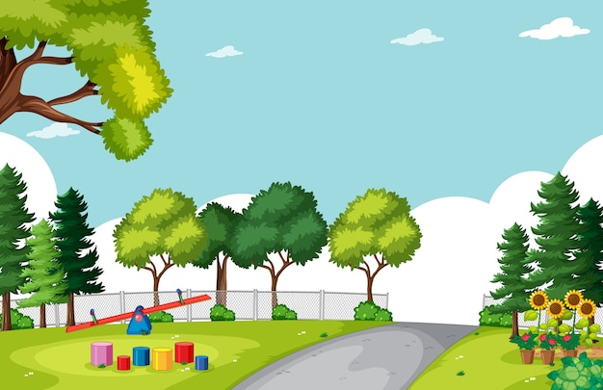
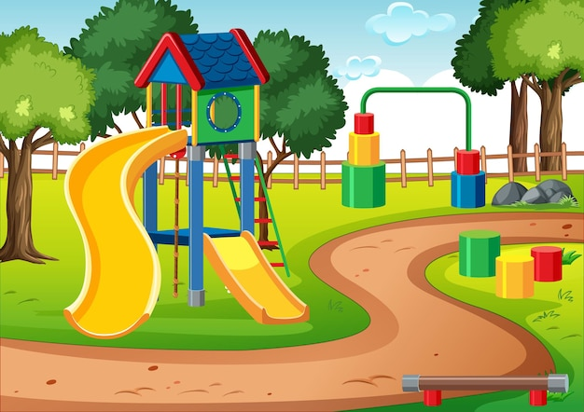


































Queridos alunos(as),
Pensem em uma situação que ocorre no parquinho. Vocês terão os personagens abaixo para ajudar na elaboração de três (3) até cinco (5) tirinhas.
Comece descrevendo abaixo:
Título:
Quadrinho 01:a menina subiu no escorregador e viu seu amigo John.E disse:
Bom dia!-disse Louise
Quadrinho 02:John respondeu:
-Bom dia tudo bem
Quadrinho 03:-E Louise responde: sim quer brincar?
Quadrinho 04:sim vamos brincar do que?
-De futebol pode ser?
Quadrinho 05:sim.Goool

Slide 3
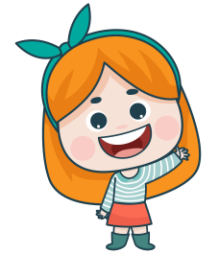


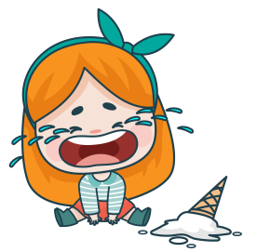


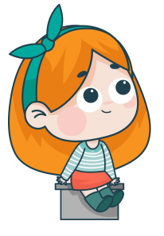



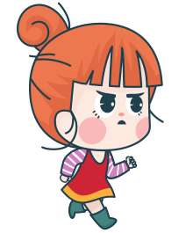




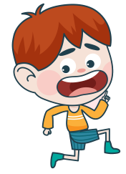
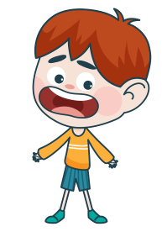
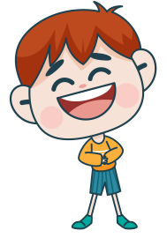
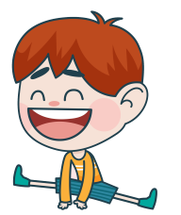
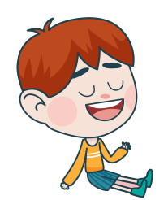

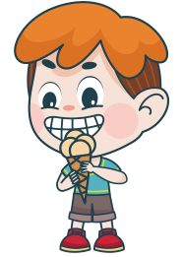
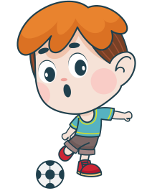
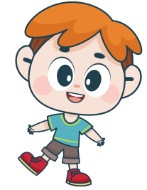
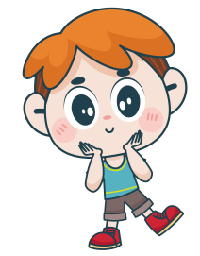
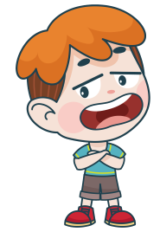
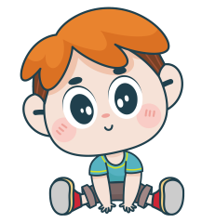
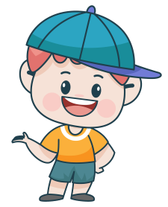
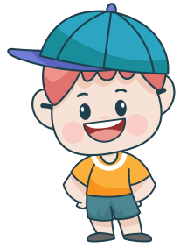
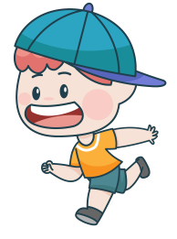

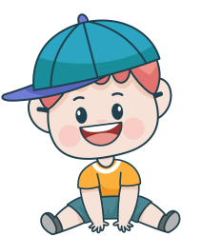
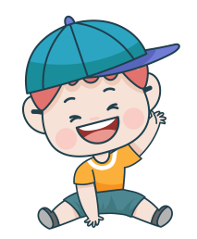


Slide 4
Bom dia

Slide 5
Bom dia tudo bem

Slide 6
Sim; quer brincar?

Slide 7
Vamos brincar de futebol!
Do que?

Slide 8
goool

